Slide 1
КАФЕДРА АНАТОМИИ ЧЕЛОВЕКА Методы исследования в анатомии

Slide 2
Методы исследования в анатомии
Макромикроскопическое препарирование,
Метод распилов по Н.И. Пирогову,
Гистотопографический метод

Slide 3
Фетальная анатомия

Slide 4
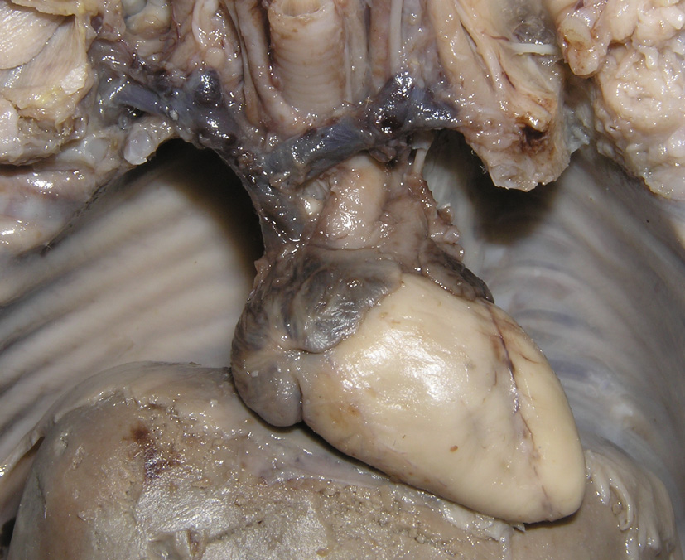
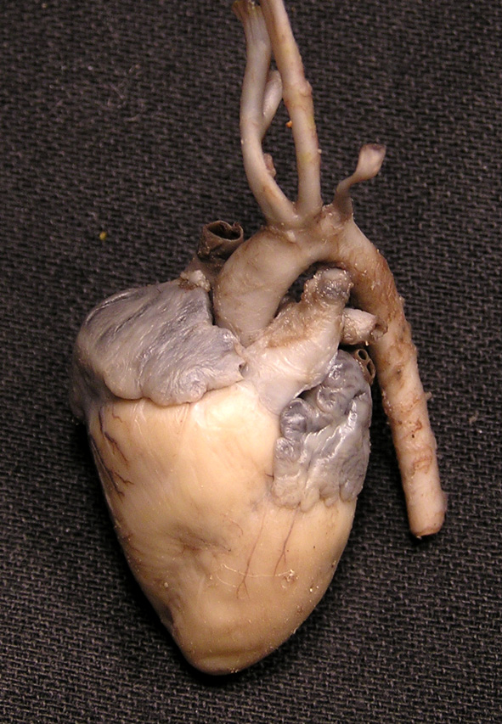
Макромикроскопическое препарирование

Slide 5
Метод распилов по Н.И. Пирогову (горизонтальная плоскость)

Slide 6
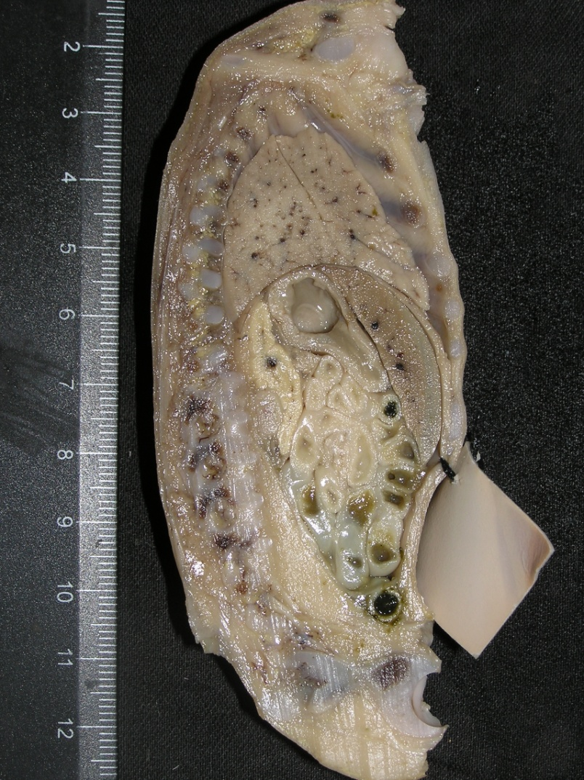
Метод распилов по Н.И. Пирогову (сагиттальная плоскость)

Slide 7
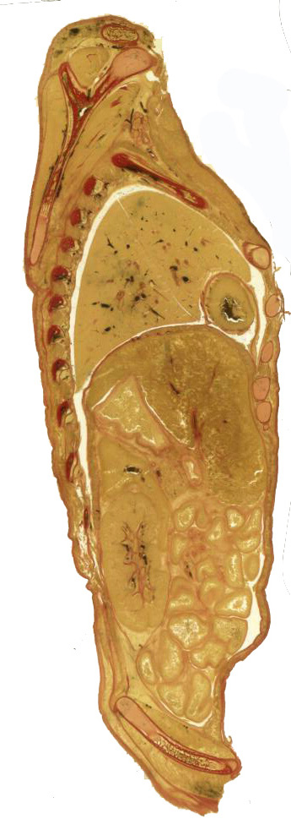
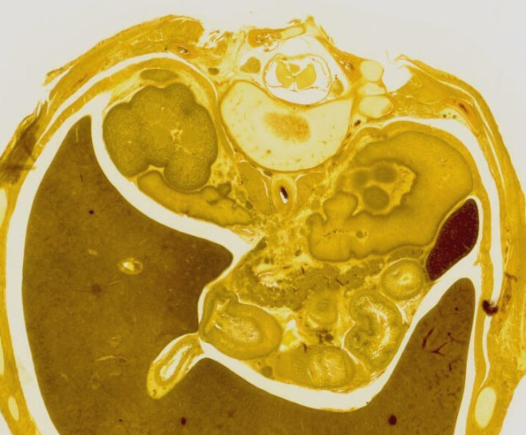
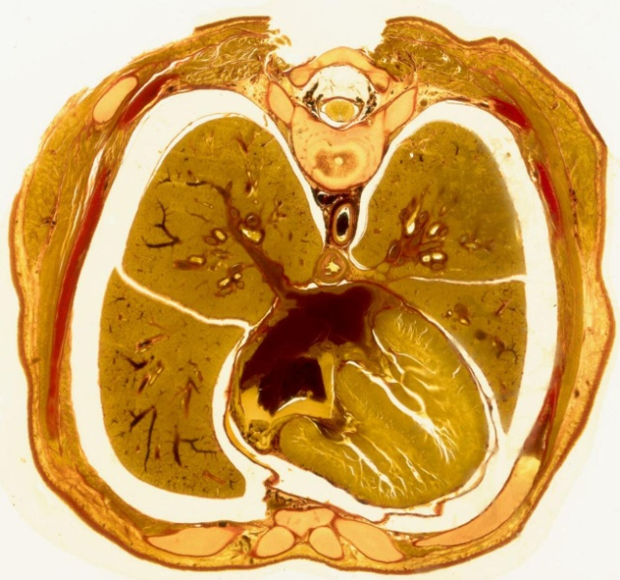
Гистотопографический метод

Slide 8
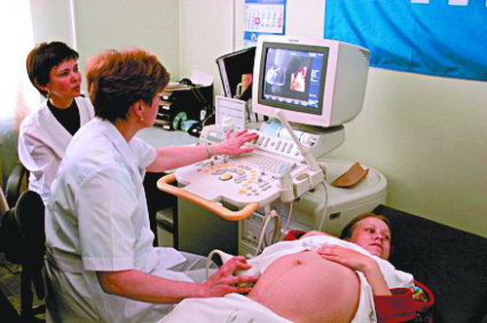
Ультразвуковое исследование плода

Slide 9
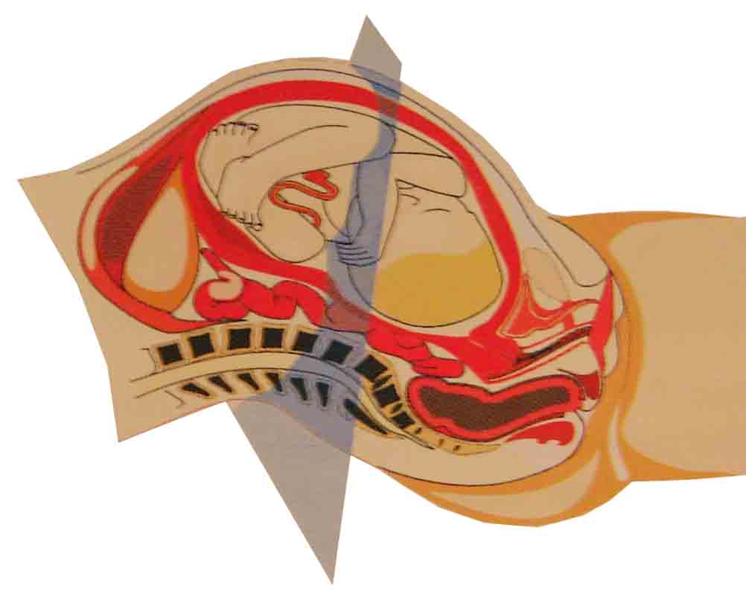
Ультразвуковое исследование плода

Slide 10
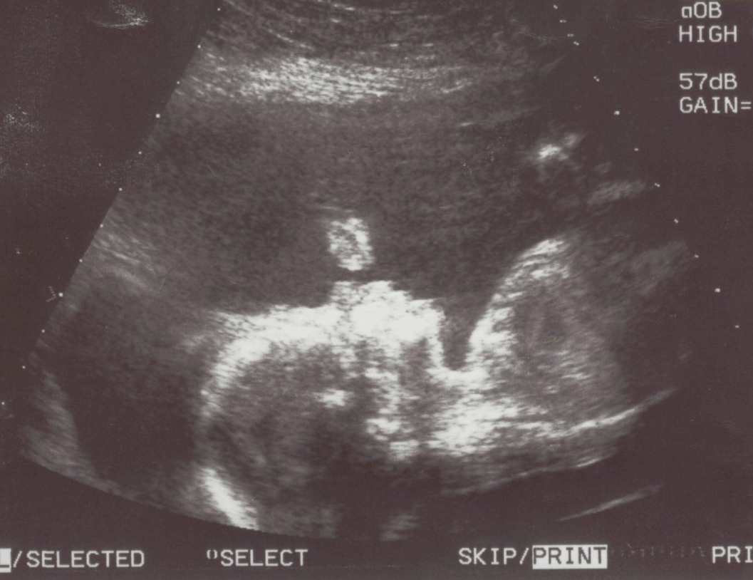
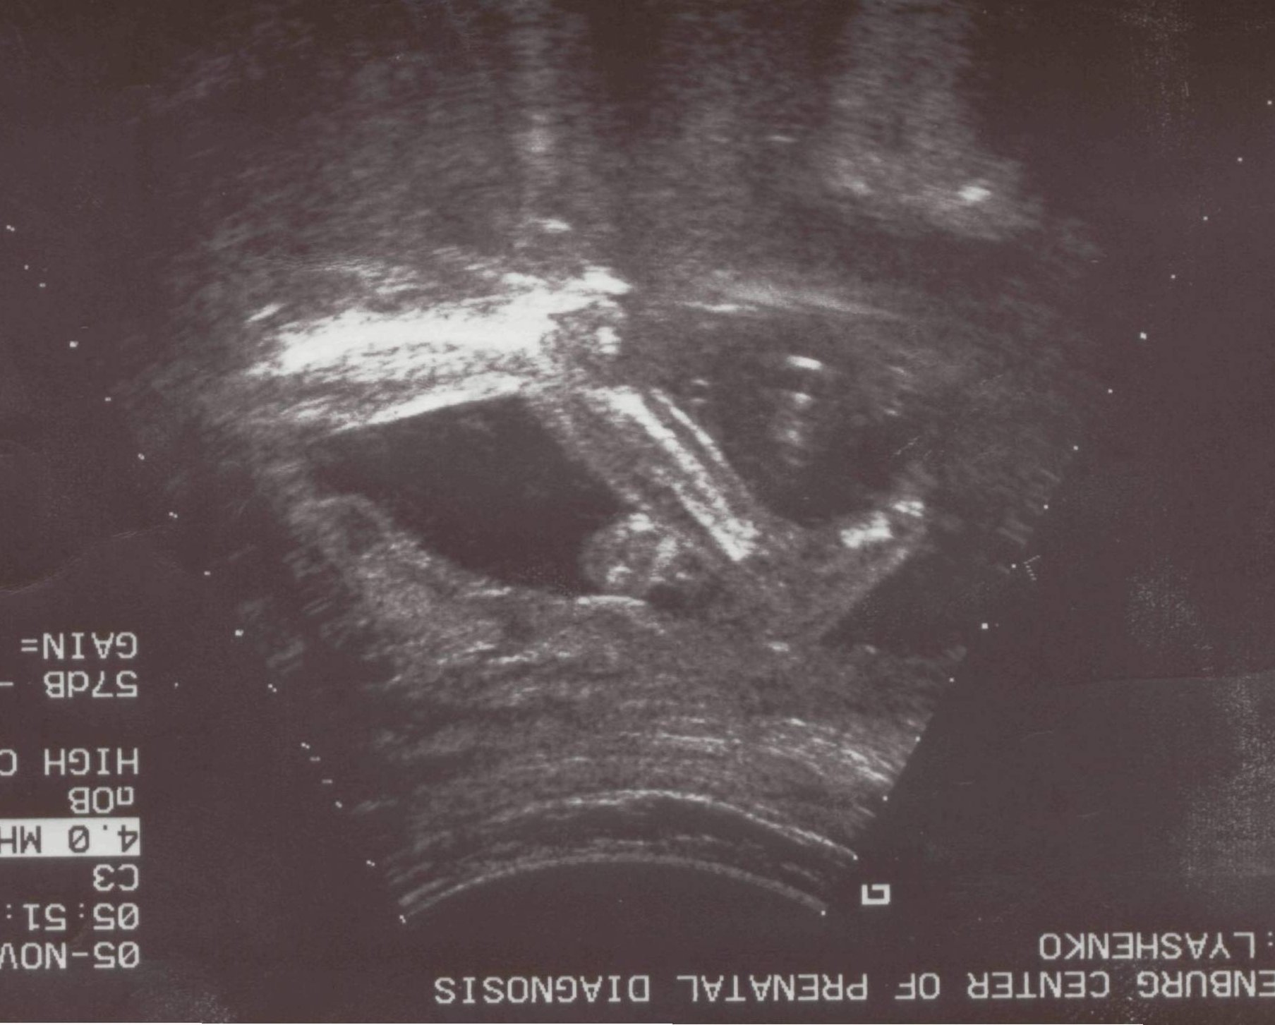
Ультразвуковое исследование плода

Slide 11
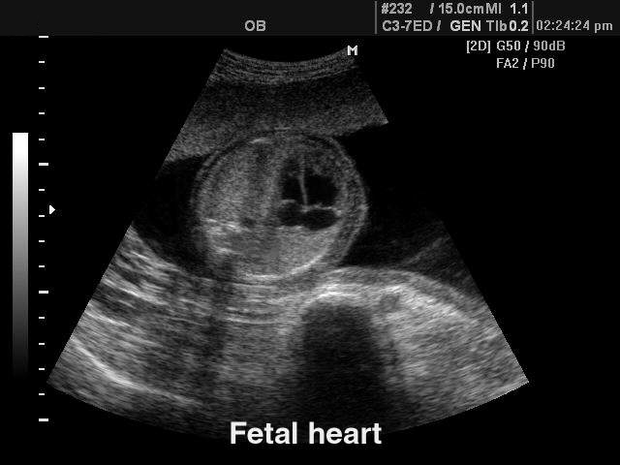
Ультразвуковое исследование плода

Slide 12
Ультразвуковое исследование плода

Slide 13
Ультразвуковое исследование плода

Slide 14
Ультразвуковое исследование плода

Slide 15
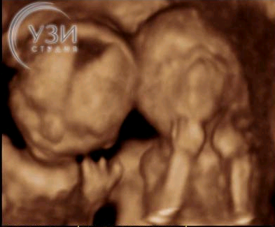
23-24 недели 16-18 недель
3-D Ультразвуковое исследование плода

Slide 16
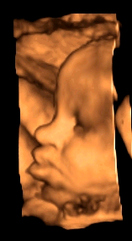
3-D Ультразвуковое исследование плода
32-34 недели 12-13 недель

Slide 17
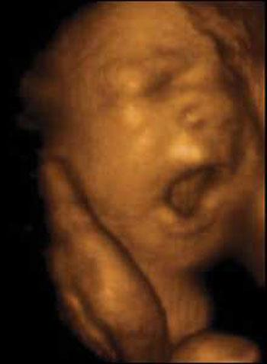
3-D Ультразвуковое исследование плода

Slide 18
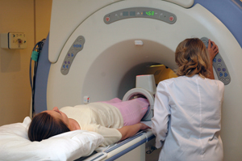
Магнитно-резонансная томография

Slide 19
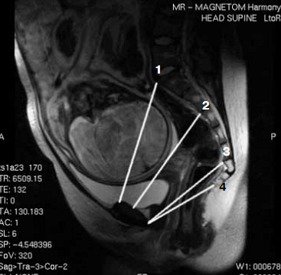
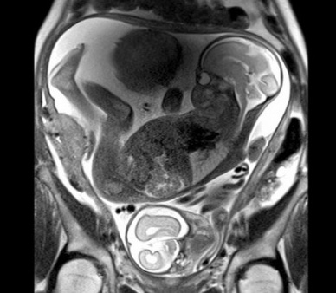
Магнитно-резонансная томография

Slide 20
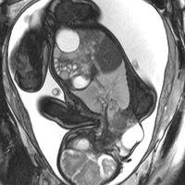
Магнитно-резонансная томография

Slide 21
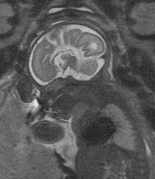
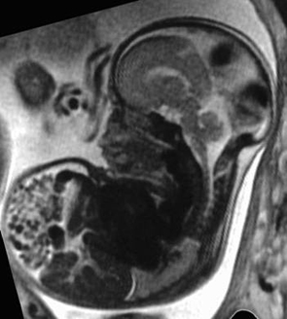
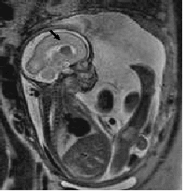
Магнитно-резонансная томография

Slide 22
Магнитно-резонансная томография

Slide 23
Благодарим за внимание!

